Slide 1

第4章
创建学生成绩管理系统
数据库StudentDB

Slide 2
学习情景
前面介绍了创建学生成绩管理系统的思路，设计出了该系统的概念上的结构，可是要达到王海、刘老师和宋老师他们的目的仅仅依赖这个停留在理论上的学生成绩管理系统很明显是无法完成的，那该如何实现呢？这就需要创建数据库了。
数据库是数据库管理系统的基本组成部分，是数据库管理系统管理和操作的基本对象。下面为学生成绩管理系统创建它的数据库StudentDB。

Slide 3
4.1 创建StudentDB数据库
4.1.1 用图形工具创建数据库
[例4-1]利用SSMS的图形工具创建学生成绩管理系统的数据库StudentDB，要求将数据文件大小设置为20MB，增长方式为按增量2MB增长，最大限制100MB，日志文件大小5MB，增长方式为自动增长，增量10％，存储路径为默认系统安装路径。
（1）打开SSMS，右键单击“对象资源管理器”->“数据库”，选择“新建数据库”。
（2）在“新建数据库”对话框中完成必要设置后点击“确定”即创建完成一个新的数据库。

Slide 4
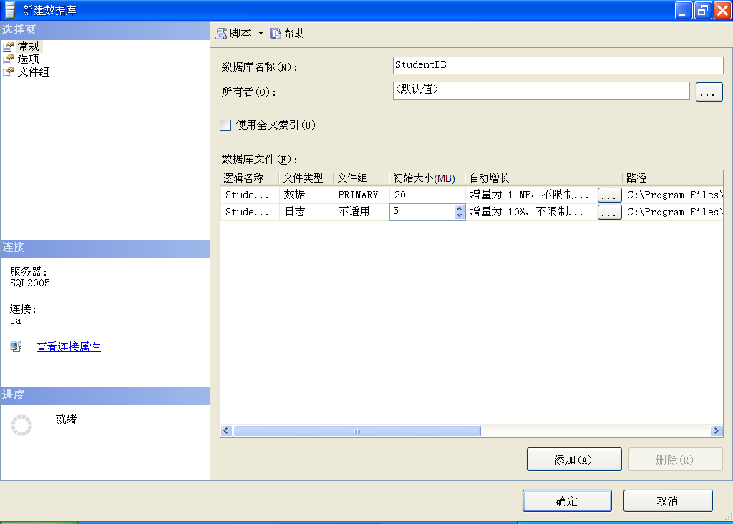
4.1.1 用图形工具创建数据库
设置数据库名称及初始大小
“新建数据库”对话框“常规”选项

Slide 5
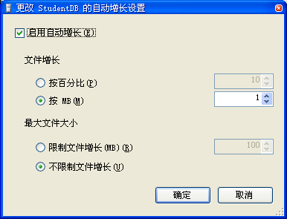
4.1.1 用图形工具创建数据库
设置数据库及日志文件增长方式
“更改StudentDB的自动增长设置”对话框

Slide 6
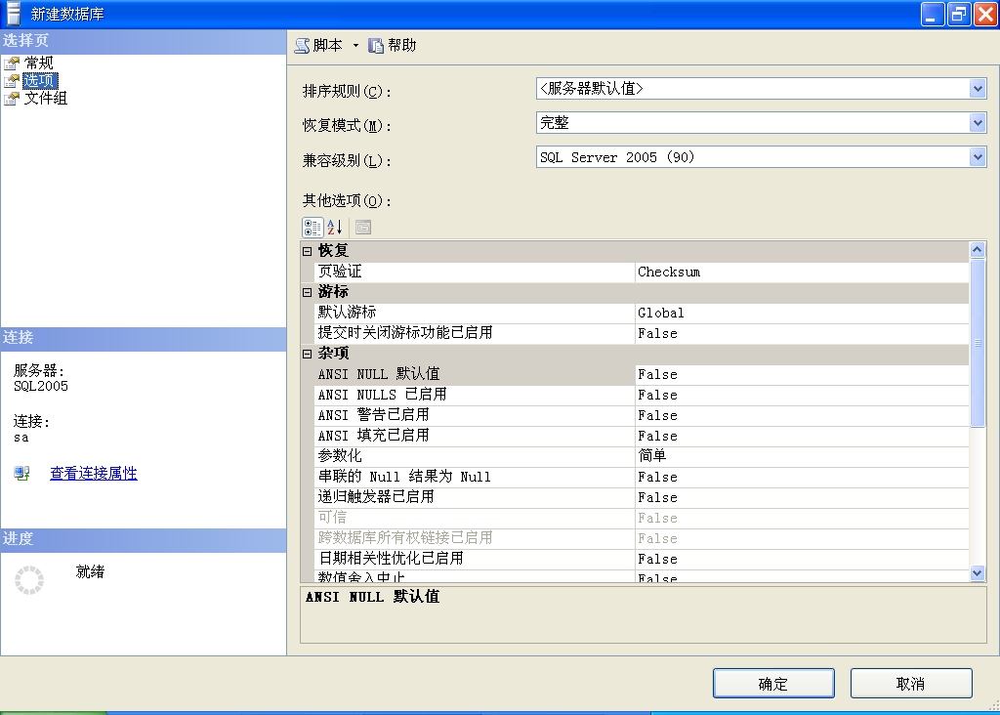
4.1.1 用图形工具创建数据库
设置数据库排序规则、恢复模式等
“新建数据库”对话框“选项”选项

Slide 7
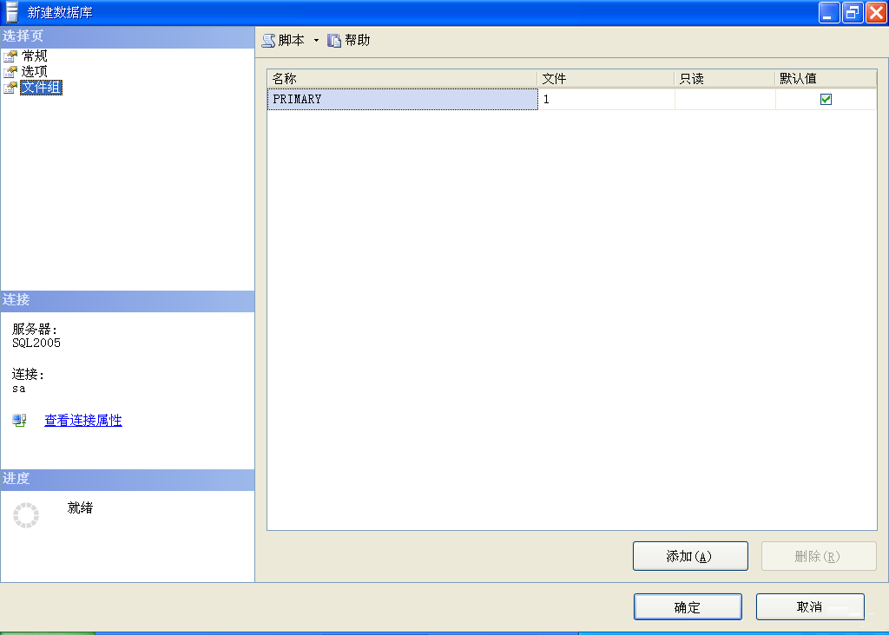
4.1.1 用图形工具创建数据库
可添加新的文件组，“PRIMARY”为默认文件组
“新建数据库”对话框“文件组”选项

Slide 8
4.1.2 用模板创建数据库
[例4-2]利用模板创建数据库StudentDB。
（1）打开SSMS，菜单中选择 “视图”->“模板资源管理器”，双击打开“database” ->“create database”。
（2）在菜单中选择“查询”->“指定模板参数的值”，打开“指定模板参数的值”对话框 。
（3）单击“值”下方的“Database_Name”，输入数据库名称“StudentDB”，单击“确定”按钮，模板中数据库名字自动更新为“StudentDB”。
（4）单击工具栏上的“执行”按钮，执行模板上的创建数据库代码，完成数据库创建过程。

Slide 9
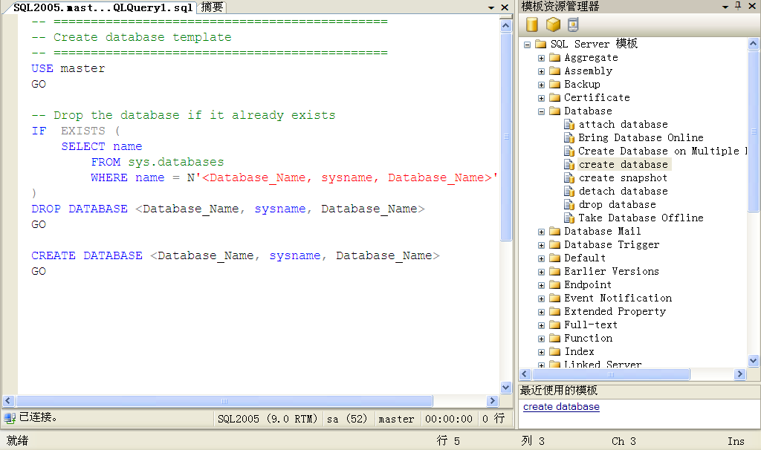
4.1.2 用模板创建数据库
模板资源管理器

Slide 10
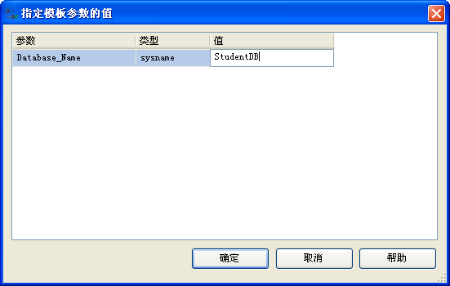
4.1.2 用模板创建数据库
“指定模板参数的值”对话框

Slide 11
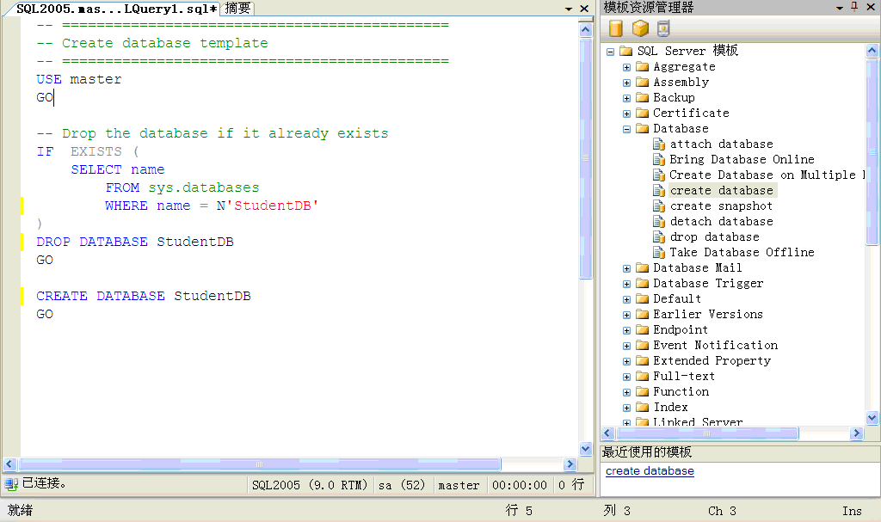
4.1.2 用模板创建数据库
Create database 模板

Slide 12
4.1.3 用代码编辑器创建数据库
[例4-3]利用代码编辑器创建数据库StudentDB。
（1）单击工具栏上“新建查询”按钮，在代码编辑窗口中输入如下代码：
CREATE DATABASE StudentDB
ON
PRIMARY
(NAME=StudentDB,
Filename=’C:\Program Files\Microsoft SQL Server\MSSQL.1\MSSQL\DATA\StudentDB.mdf’,
Size=20MB,
Filegrowth=1MB)
LOG ON
(NAME=StudentDB_LOG,
Filename=’C:\ProgramFiles\MicrosoftSQL Server\MSSQL.1\MSSQL\DATA\StudentDB_LOG.ldf’,
Size=5MB,
Filegrowth=10%)
（2）按F5或者单击工具栏上的“执行”按钮可执行上述语句，在“结果”窗口可显示数据库创建成功与否的信息 。

Slide 13
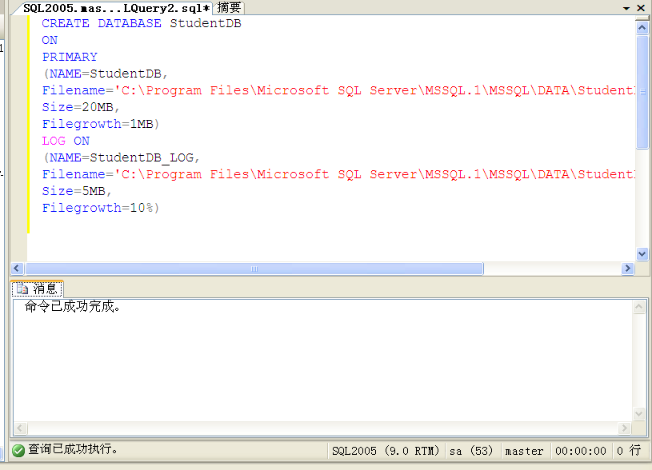
4.1.3 用代码编辑器创建数据库
SSMS的代码编辑窗口

Slide 14
4.2 修改StudentDB数据库
4.2.1 用图形工具修改数据库
[例4-4]将数据文件StudentDB.mdf文件的增长方式改为“按照10％增长”。
（1）打开SSMS，鼠标右单击“对象资源管理器”->“数据库”->“StudentDB”，选择快捷菜单中的“属性”，打开“数据库属性”窗口。
（2）单击“文件”选项，在右侧“数据库文件”区域修改 StudentDB.mdf文件的增长方式。

Slide 15
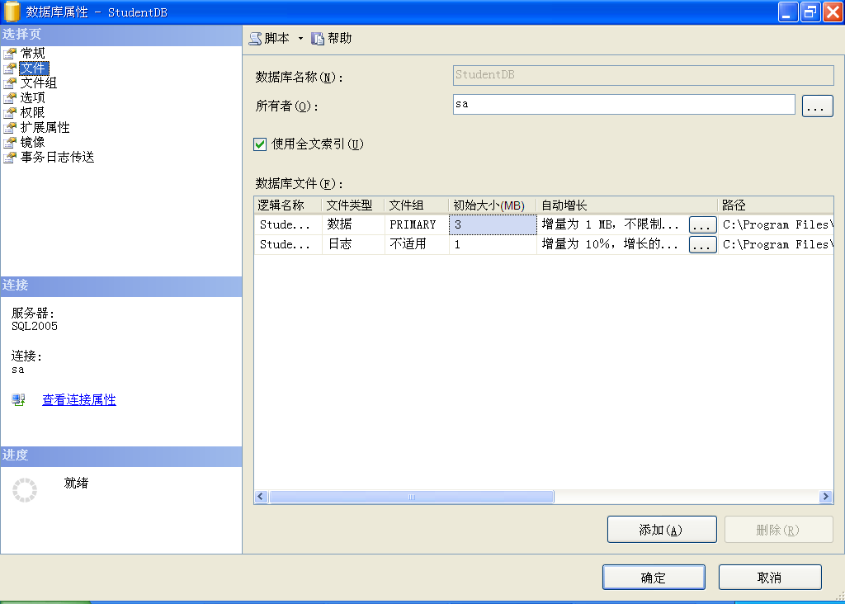
4.2.1 用图形工具修改数据库
“数据库属性”的“文件”选项

Slide 16
4.2.2 用代码编辑器修改数据库
[例4-5]利用代码编辑器修改StudentDB.mdf文件大小为100MB，增长方式为10％，日志文件大小改为20MB。
（1）单击工具栏上“新建查询”按钮，在代码编辑窗口输入如下代码：
USE StudentDB
ALTER DATABASE StudentDB
MODIFY FILE
(NAME=StudentDB,
SIZE=100MB,
FILEGROWTH=10%)
ALTER DATABASE StudentDB
MODIFY FILE
(NAME= StudentDB_LOG,
SIZE=20MB)
（2）按F5或者单击工具栏上的“执行”按钮可执行上述语句，在“结果”窗口可显示数据库修改成功与否的信息 。

Slide 17
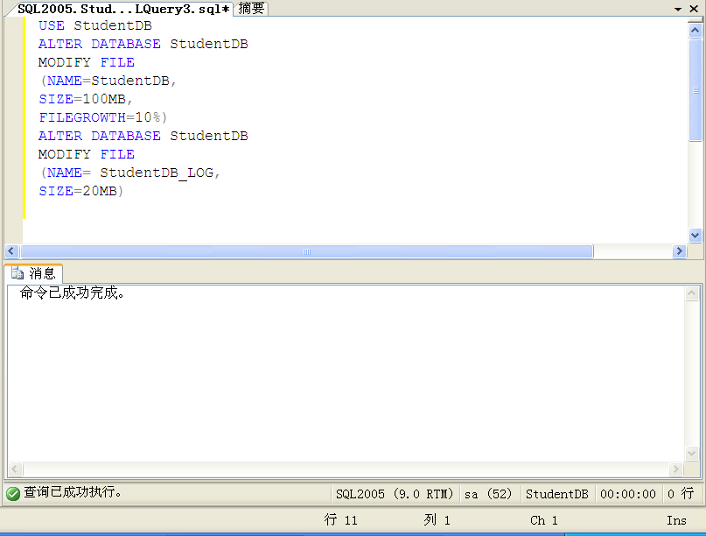
4.2.2 用代码编辑器修改数据库
修改数据库的运行结果

Slide 18
4.2.2 用代码编辑器修改数据库
[例4-6]利用SSMS的代码编辑器，为StudentDB数据库增加一个10MB的新数据文件StudentDB1.ndf（次要数据文件的推荐文件扩展名是.ndf）。
（1）单击工具栏上“新建查询”按钮，在代码编辑窗口输入如下代码：
USE StudentDB
ALTER DATABASE StudentDB
ADD FILE
(NAME=NEWStudentDB,
Filename=’C:\.1\MSSQL\DATA\StudentDB1.ndf’,
SIZE=10MB,
FILEGROWTH=10%)
（2）按F5或单击工具栏上“执行”按钮可执行上述语句，然后右击“对象资源管理器”->“数据库”->“StudentDB”->“刷新”，打开“数据库属性”窗口，选择“文件”选项，在其“数据库文件”下方列表中可看到新增的数据库文件StudentDB1.ndf。

Slide 19
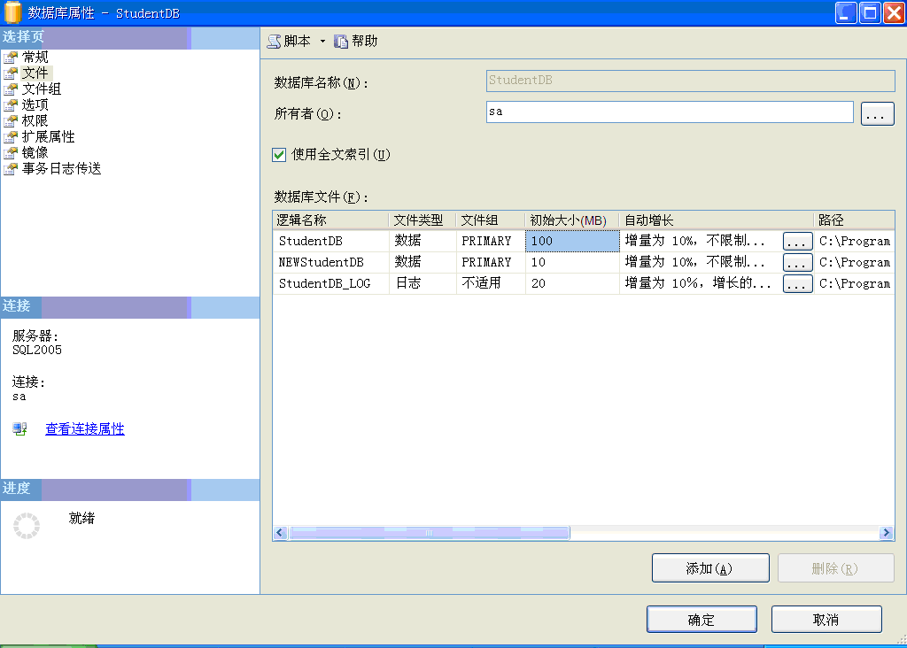
4.2.2 用代码编辑器修改数据库
新增数据文件列表对话框

Slide 20
4.2.2 用代码编辑器修改数据库
[例4-7]利用SSMS的代码编辑器，为StudentDB数据库增加一个3MB的新日志文件StudentDB1_log.ldf。
（1）单击工具栏上“新建查询”按钮，在代码编辑窗口输入如下代码：
USE StudentDB
ALTER DATABASE StudentDB
ADD LOG FILE
(NAME=NEWLOG,
Filename='C:\Program Files\Microsoft SQL Server\MSSQL.1\MSSQL\DATA\StudentDB1_LOG.ldf',
SIZE=3MB,
MAXSIZE=50MB,
FILEGROWTH=10%)
GO
（2）按F5或单击工具栏上“执行”按钮可执行上述语句，然后右击“对象资源管理器”->“数据库”->“StudentDB”->“刷新”，打开“数据库属性”窗口，选择“文件”选项，在其“数据库文件”下方列表中可看到新增的日志文件NEWLOG 。

Slide 21
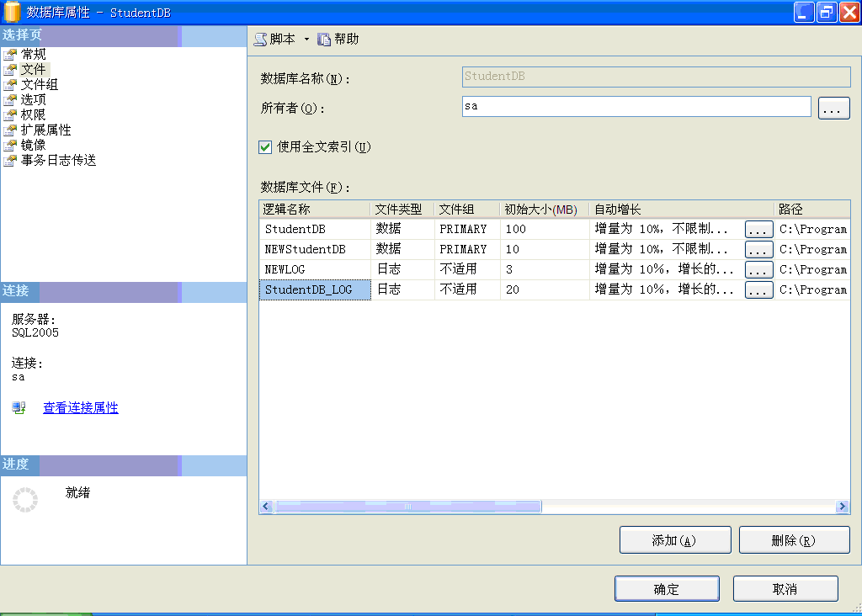
4.2.2 用代码编辑器修改数据库
新增日志文件列表对话框

Slide 22
4.2.2 用代码编辑器修改数据库
[例4-8]利用SSMS的代码编辑器，将[例4-6]中新增的数据文件NEWStudentDB从数据库StudentDB中移除。
（1）单击工具栏上“新建查询”按钮，在代码编辑窗口输入如下代码：
USE StudentDB
ALTER DATABASE StudentDB
REMOVE FILE NEWStudentDB
GO
（2）按F5或者单击工具栏上的“执行”按钮可执行上述语句。

Slide 23
4.3 删除StudentDB数据库
4.3.1 用图形工具删除数据库
[例4-9]删除数据库StudentDB。
（1）打开SSMS，鼠标右单击“对象资源管理器”->“数据库”->“StudentDB”，选择快捷菜单中的“删除”，打开“删除对象”对话框。
（2）在“要删除的对象”列表中选中StudentDB数据库，并在下方复选框中默认选择“删除数据库备份和还原历史记录信息”，表示删除数据库的同时也删除其备份。
（3）单击“确定”按钮，数据库即被删除。

Slide 24
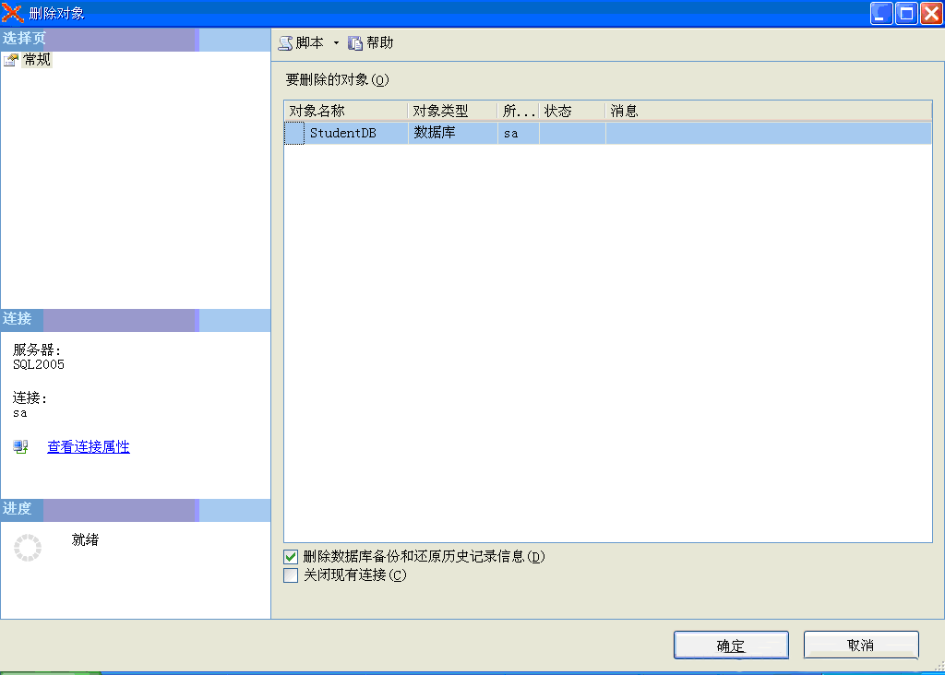
4.3.1 用图形工具删除数据库
“删除对象”对话框

Slide 25
4.3.2 用代码编辑器删除数据库
[例4-10]利用SSMS的代码编辑器，删除StudentDB数据库。
（1）单击工具栏上“新建查询”按钮，在代码编辑窗口输入如下代码：
DROP DATABASE StudentDB
（2）按F5或者单击工具栏上的“执行”按钮可执行上述语句。

Slide 26
4.4 知识链接
4.4.1 SQL Server发展简介
4.4.2 SQL Server常用工具组件
对象资源管理器
模板资源管理器
配置管理器
4.4.3 数据库文件与文件组
主数据文件
次要数据文件
日志文件

Slide 27
4.4 知识链接
4.4.4 数据库组成
（1） SQL Server数据库对象
表和视图
角色
索引
（2）系统数据库
Master数据库
Msdb数据库
Model数据库
Tempdb数据库
存储过程
触发器
约束

Slide 28
4.4.5 相关T-SQL语句
（1）创建数据库的T-SQL语句
T-SQL创建数据库的命令是CREATE DATABASE命令，其格式如下：
CREATE DATABASE database_name
[ ON
[ PRIMARY ] [ <filespec> [ ,...n ] ]
[ , <filegroup> [ ,...n ] ]
]
[ LOG ON { <filespec> [ ,...n ] } ]
[ COLLATE collation_name ]
[ WITH <external_access_option> ][;]

Slide 29
4.4.5 相关T-SQL语句
（2）修改数据库的T-SQL语句
T-SQL修改数据库的命令是ALTER DATABASE命令，其格式如下：
ALTER DATABASE database_name
{ ADD FILE <filespec> [ ,...n ] [ TO FILEGROUP { filegroup_name | DEFAULT } ]
| ADD LOG FILE <filespec> [ ,...n ]
| REMOVE FILE logical_file_name
| ADD FILEGROUP filegroup_name
| REMOVE FILEGROUP filegroup_name
| MODIFY FILE <filespec>
| MODIFY NAME = new_database_name
| MODIFY FILEGROUP filegroup_name { <filegroup_property| NEWNAME = new_filegroup_name}
|SET <optionspec> [ ,...n ] [ WITH <termination> ]
| COLLATE <collation_name>
}

Slide 30
4.4.5 相关T-SQL语句
（3）删除数据库的T-SQL语句
T-SQL删除数据库的命令是DROP DATABASE命令，其格式如下：
DROP DATABASE database_name[ ,...n ]
注：Database_name为要删除的数据库名称，该命令可删除多个数据库。

Slide 31
本章小结
本章以学生成绩管理系统数据库StudentDB为例，详细介绍了如何利用SSMS中的对象资源管理器、模板以及SQL语句来创建、修改、删除数据库的操作方法和过程。
通过本章的学习，可以满足学习情景中学生小王及各位老师的需求，并通过实例数据库StudentDB的实际创建过程，可以引导学生进行其他相似数据库的建设工作。

Slide 32
本章实训
图书借阅管理系统（LMIS）数据库的设计
利用SSMS对象资源管理器将BookDB数据库的初始大小设置为10MB,不限制最大容量，增量为10％，路径为D:\LMIS\BookDB\。
利用SSMS对象资源管理器将数据库BookDB的日志文件初始大小设置为5MB，增量为1MB，路径与其数据文件相仿。
利用SQL代码完成（1）（2）操作，并将建库的SQL代码分别存储为BookDBDATA.SQL和BookDBLOG.SQL，存储路径与其文件相仿。

